Slide 1

Easy Fit Outil de gestion de salles de sport
Projet démonstration
compétences du titre professionnel
Développeur web et web mobile

Slide 2
Sommaire
Phase d’avant-projet
Elaboration de l’application
Conclusion

Slide 3
Phase d’avant-projet
Planning avec Trello
Cahier des charges - Liste des fonctionnalités,
Diagramme de cas d’utilisation,
Dictionnaire des données,
Les modèles de données issus de la méthode Merise (MCD, MLD, MPD)
Diagrammes de séquence,
Wireframe Mobile et Desktop,
Charte graphique,
Mock-up.

Slide 4
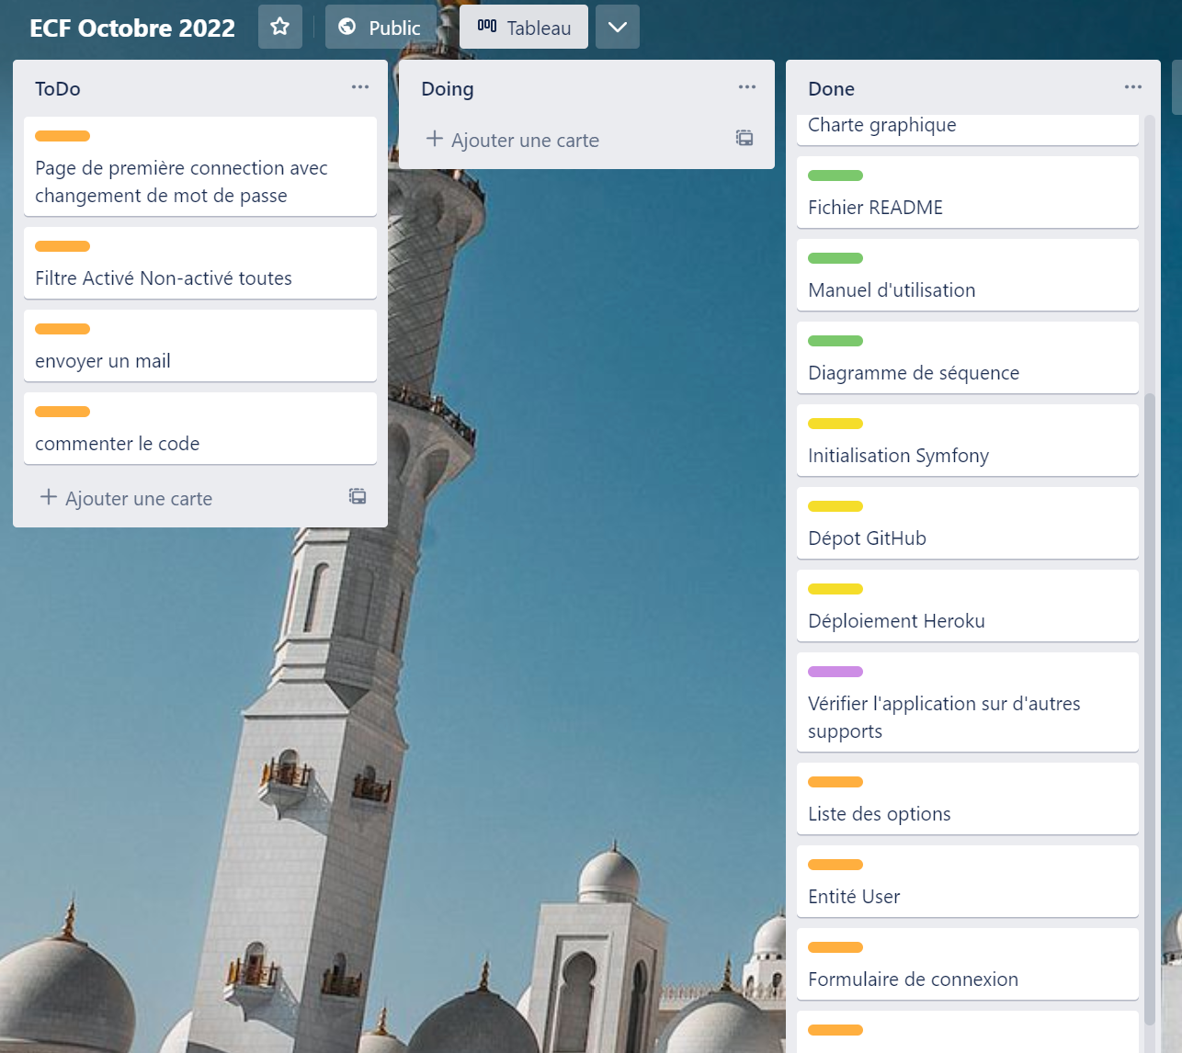
Phase d’avant-projet
Planning
Travail seul :
Enumérer les étapes
Suivre l’évolution du développement
Travail collaboratif (Méthode AGILE) :
Hiérarchiser les tâches en fonction de la valeur apportée au client
Distribuer les tâches
Définir les itérations

Slide 5
Phase d’avant-projet
Cahier des charges
Spécifications fonctionnelles
L’interface permet à
une équipe d’administration de gérer :
des administrateurs,
des franchises avec leurs options globales,
des structures avec leurs options,
une franchise de lister ses structures et ses options globales,
une structure de lister ses options.
Les fonctions principales sont les suivantes
En tant qu’administrateur l’utilisateur peut :
créer, lister, éditer et supprimer les informations de la base de données,
effectuer des recherches et des tris dynamiques sans que les pages soient rechargées,
activer, désactiver un utilisateur en un click,
Le système doit :
gérer l’accès à certaines page en fonction des utilisateurs ou refuser l’accès si l’utilisateur est désactivé.
demander confirmation pour chaque suppression ou désactivation.
envoyer des Emails de confirmation à chaque création ou modification de compte.

Slide 6
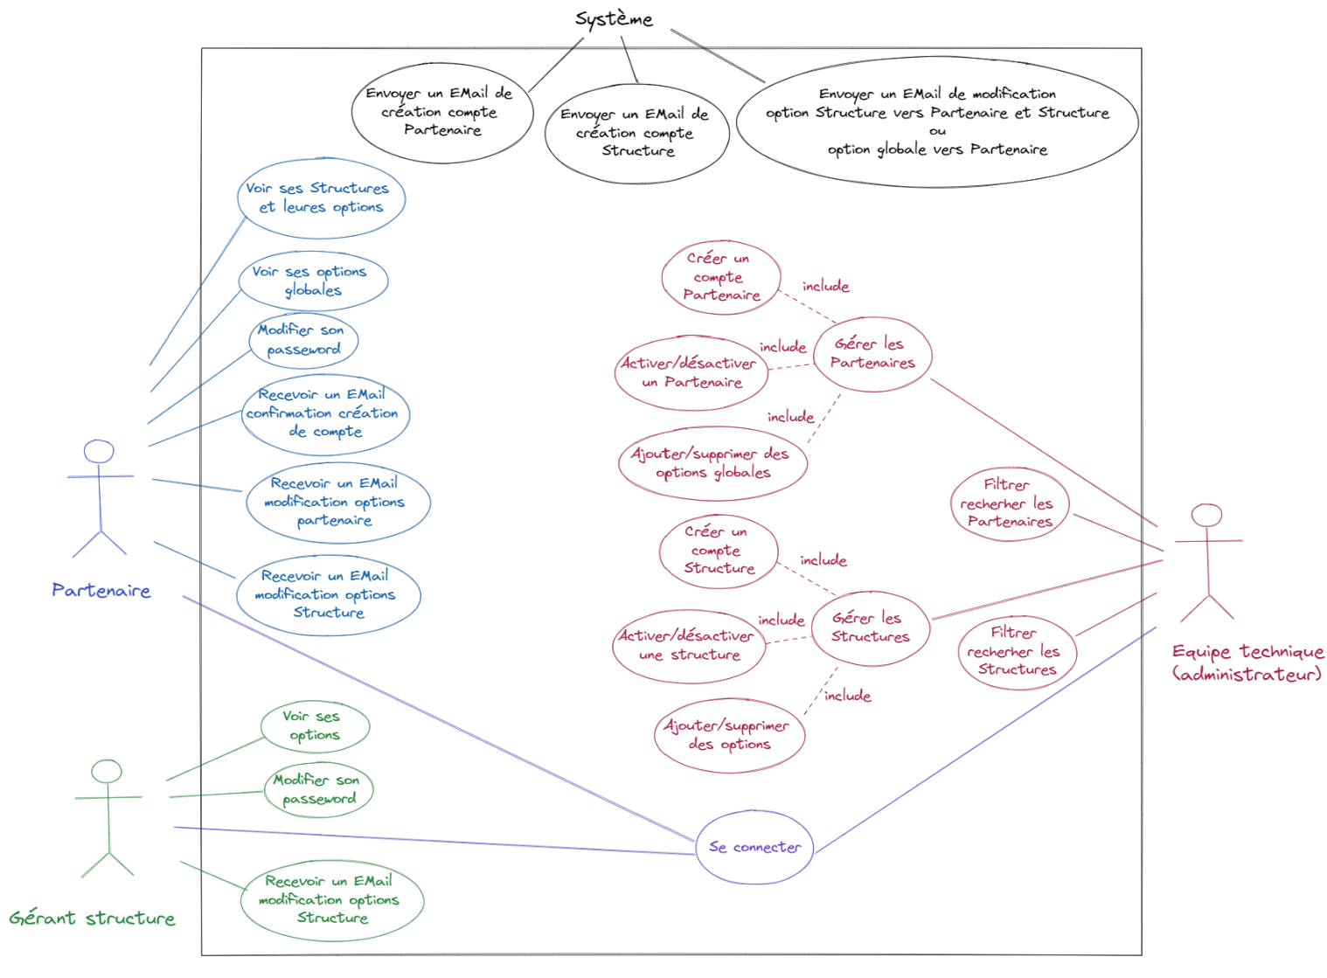
Phase d’avant-projet
Diagramme de cas d’utilisation

Slide 7
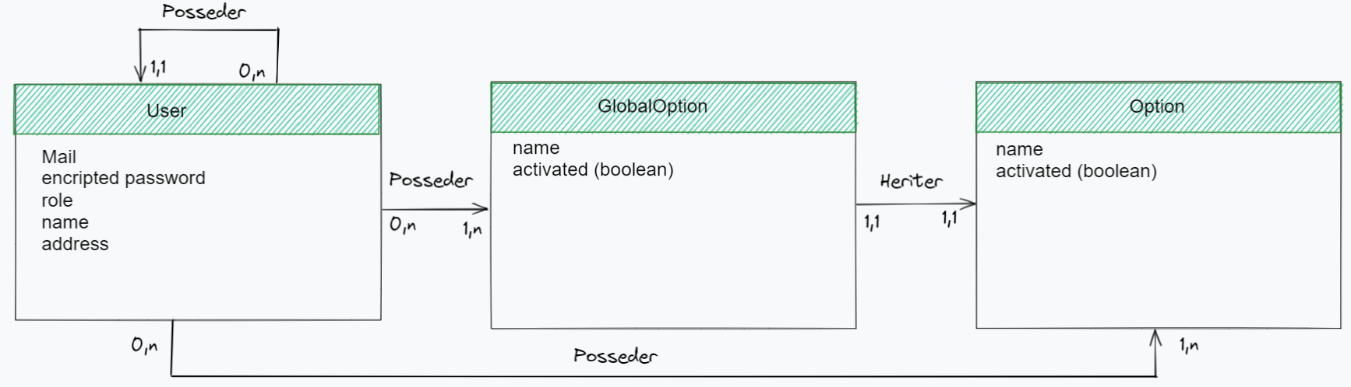
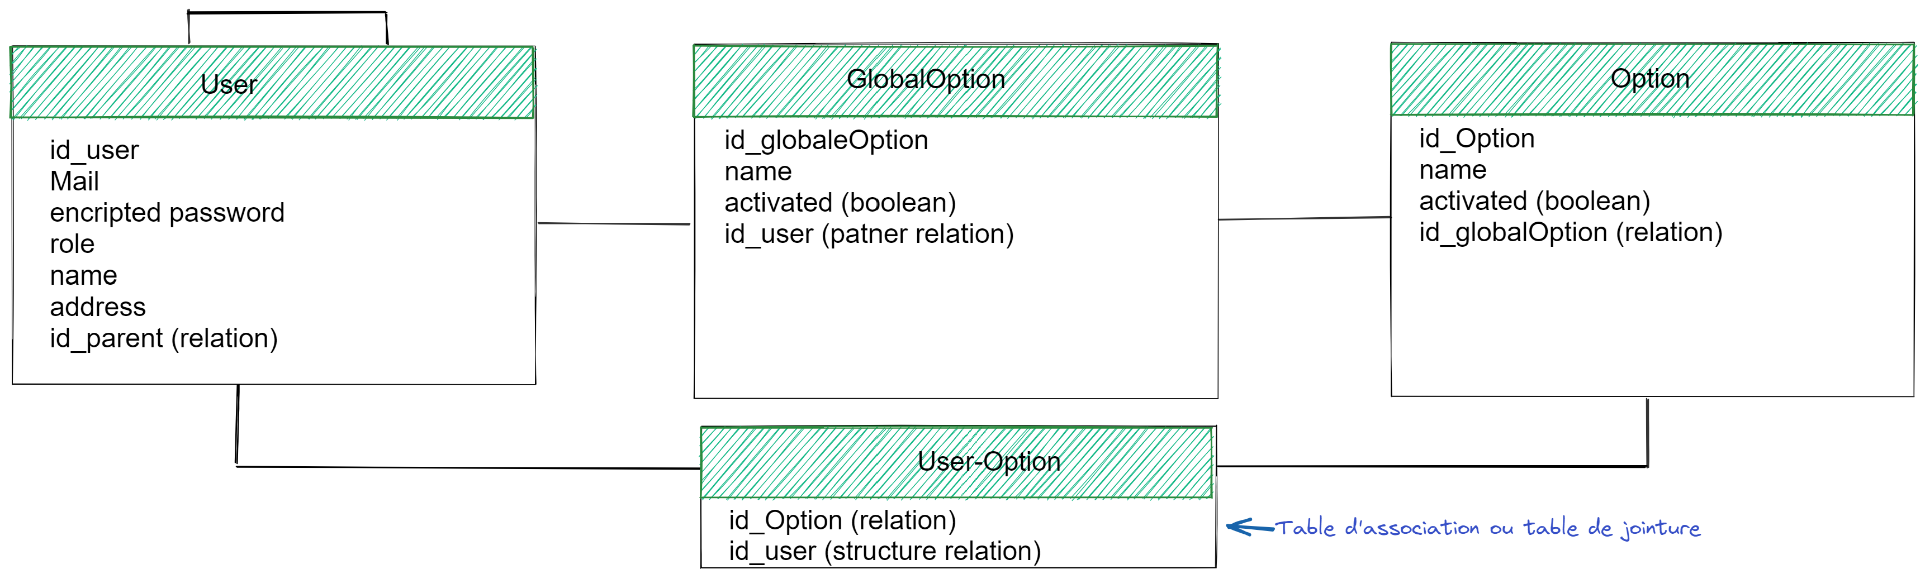
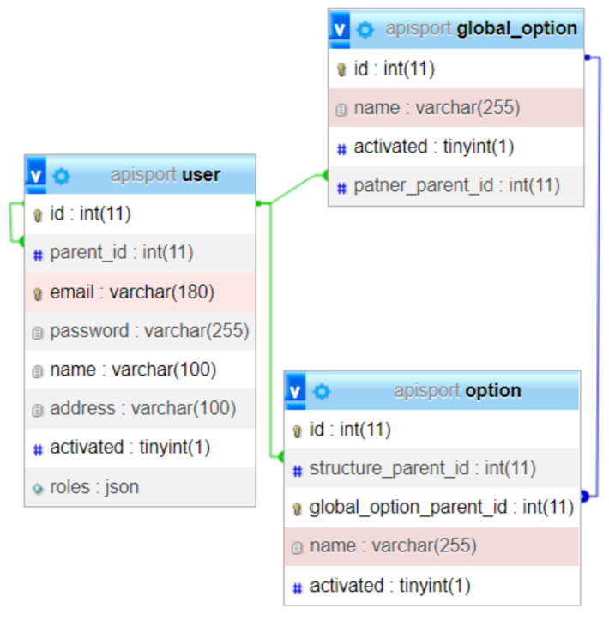
Phase d’avant-projet
Les modèles de données (Méthode Merise)
MCD : Modèle conceptuel de donnée
MLD : Modèle Logique de données
MPD : Modèle Physique de données
Entités
Nom
Attributs
Relations
cardinalités
Clefs
Primaires
étrangères
Représentation de la base de données
Index
Contraintes d’intégrité

Slide 8
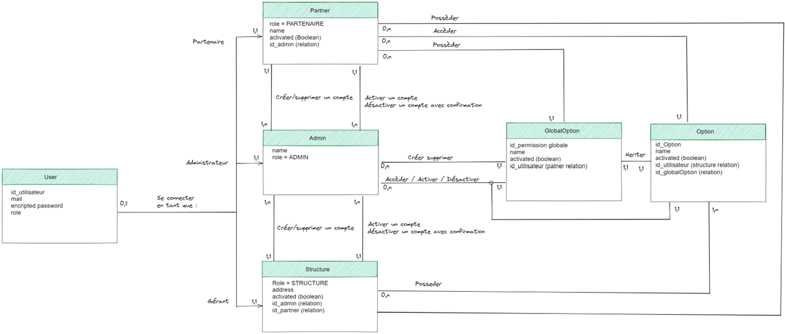
Phase d’avant-projet
MLD détaillé

Slide 9
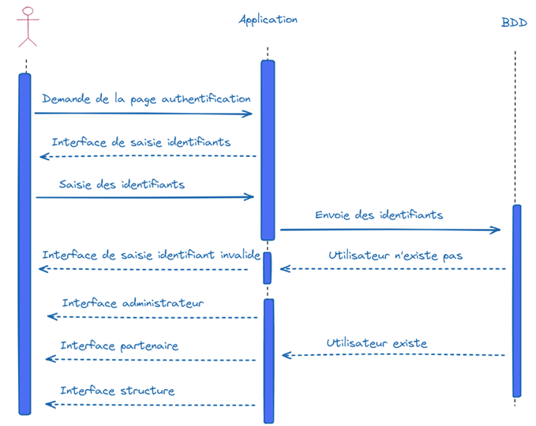
Phase d’avant-projet
Diagramme de séquence
Séquence authentification

Slide 10
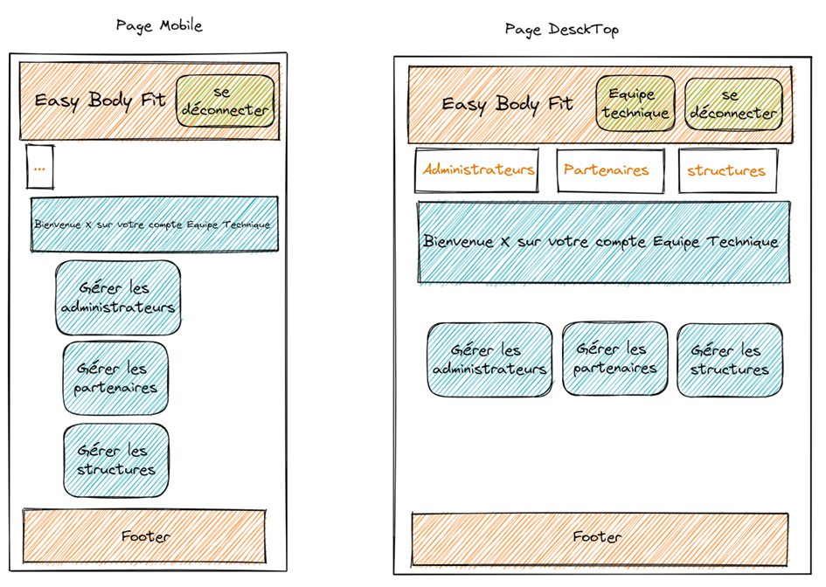
Phase d’avant-projet
Wireframe

Slide 11
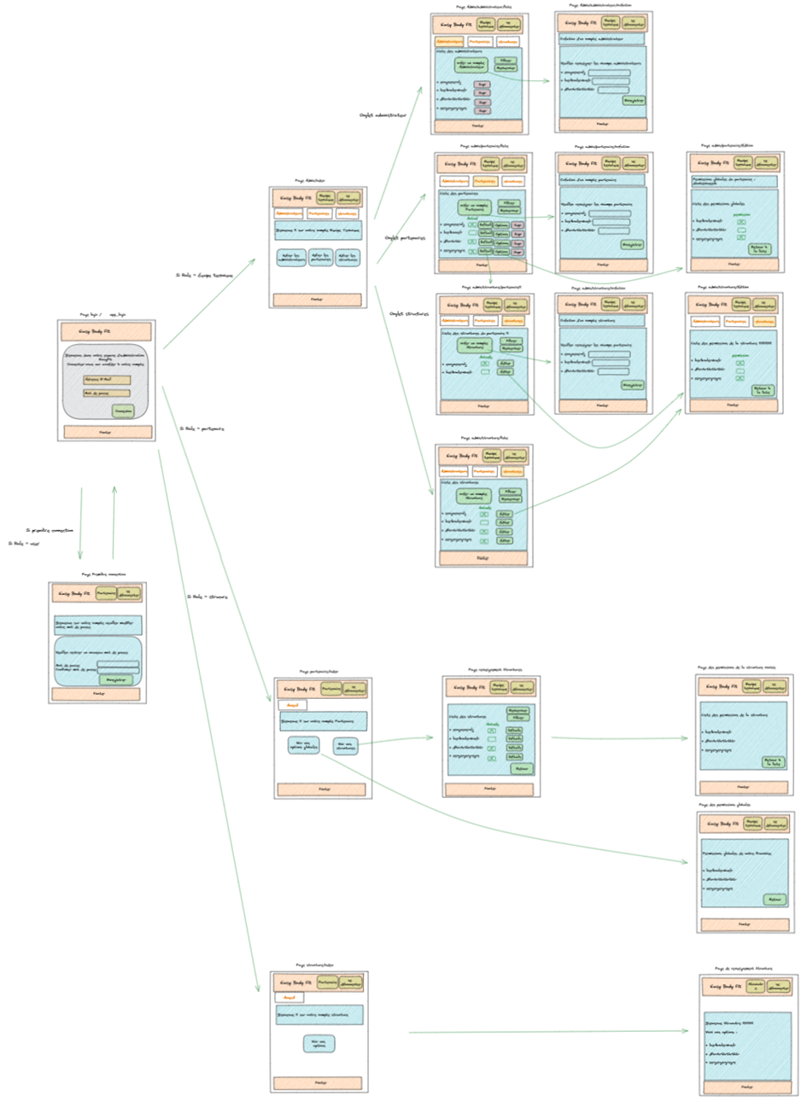
Phase d’avant-projet
Wireframe détaillé
5 principales vues :
Authentification
Menu
Liste (administrateur, franchise, structure)
Création
Options

Slide 12
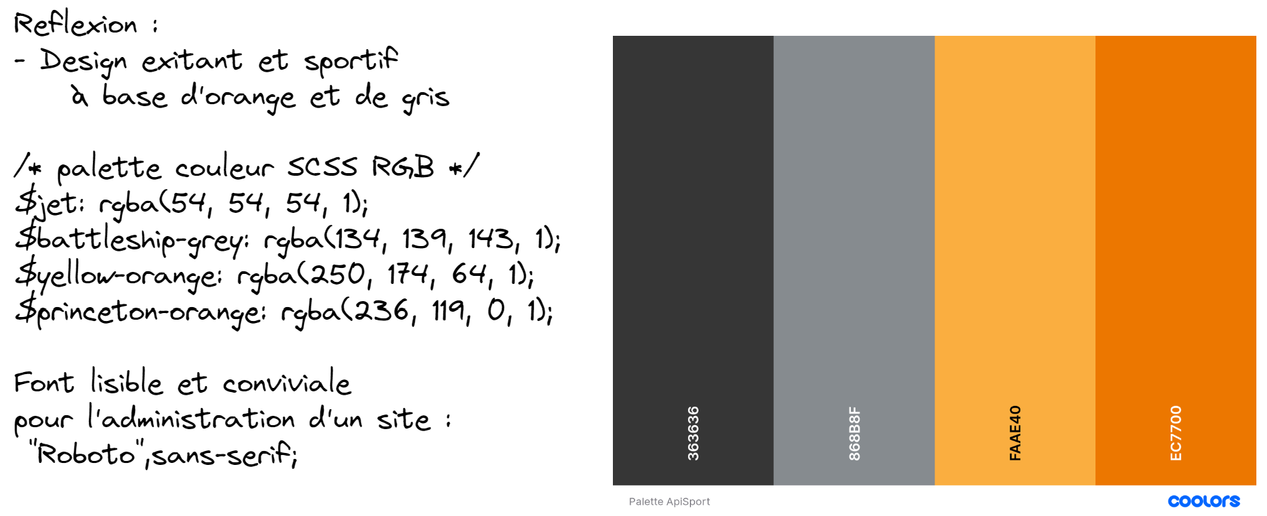
Phase d’avant-projet
Charte graphique

Slide 13
Phase d’avant-projet
Mock-up
(Voir dossier professionnel page 18)

Slide 14
Elaboration de l’application
Liste des softs
Initialisation de Symfony
Quelques mots sur Github
Mise en forme responsive
Création des Entités (tables) et fixtures
Création des formulaires
Fonctions dynamiques
Référencement naturel
Tests
Sécurité

Slide 15
Elaboration de l’application
Liste des softs
Editeur VSCode avec
• Framework Symfony 6
• Outils Symfony CLI 5
• Gestionnaires de dépendances : Composer (php) ou Yarn (javascript)
• WebPack Encore
• Doctrine ORM 2
• Moteur de template Twig
• Mailer
• Faker
• Sensiolabs/security-checker
• …
FrontEnd
• HTML5
• CSS, SASS
• Bootstrap 5.2
• JavaScript + jQuery
• Stimulus + stimulus-use
BackEnd
• Laragon :
o Apache 2.4,
o Nginx,
o MySQL 5.7,
o PHP 8.1.10,
o Redis,
o Memcached,
o Node.js 16.17.0
Déploiement
• Heroku via GitHub
Framework Symfony = MVC, facilité et documentation parfaite, sécurité intégrée (security bundle), 6 dernière version.
Object-Relational Mapping Doctrine = interface entre application et base de données = utiliser des objets PHP au lieu de requêtes SQL brutes = sécurité
Objets PHP = trois classes : Entity (tables) + Manager Doctrine pour gérer les lignes en évitant les injections SQL + repository pour les requêtes
Twig permet de séparer la logique métier de la présentation = sécurité = rapidité
Le framework css bootstrap = gain de temps = composants prêts à l’emploi aussi bien pour la mise en forme css que dans l’animation et l’interactivité du contenu javascript. Des formulaires, des boutons, des menus de navigation… Responsive, thèmes (rapidement modifiables avec Sass), compatible nombreux navigateurs, permet de se concentrer sur la partie fonctionnelle.
Jquery : blibliothèque javascript = plus simple dans : l’écriture, la manipulation du DOM, les requêtes AJAX.
contrôleurs Stimulus : bibliothèque Javascript = offrent une structure claire et simple pour la logique de comportement et peuvent améliorer les performances des pages web.
Laragon : alternative à XAMPP ou WAMP, il m’a paru plus facile d’accès tout en étant extensible.
Outils non utilisés volontairement dans ce projet :
Make CRUD (Create, Read, Update, Delete)
EasyAdmin bundle

Slide 16
Elaboration de l’application
Initialisation de Symfony
Création du nouveau projet : symfony new my_project –webapp.
Composer, Yarn.
Installation de Saas, Bootstrap, Javascript, JQuery, Stimulus.
Installation de Laragon, Node.js (perfo et temps réel) , Symfony CLI.
Lancement du serveur local et écoute du build avec Watch.
Création de la base de données.
Configuration du fichier .env.local avec la référence à la base de données.
Supprimer l’APP_SECRET et la référence de base de donnée locale sur le fichier .env destiné à l’environnement de production.
Création du dépôt GitHub et initialisation du repository.
Créer le lien entre Github et l’éditeur de code pour faciliter les commit et push.
Déploiement synchronisé avec les mises à jour Github et avec réinitialisation des fixtures. (A supprimer en PROD)

Slide 17
Elaboration de l’application
Quelques mots sur Github
Outil de versioning
Enregistrer son travail et revenir en arrière si nécessaire
Permet de collaborer en travaillant sur plusieurs branches en parallèle
Git init, add, commit, push –
Push origine X spécifie la branche sur laquelle on veut ajouter le commit
Travail seul : on peut créer une nouvelle branche puis git rebase sur master
Travail collaboratif : fetch + merge + résolution pb ou pull

Slide 18
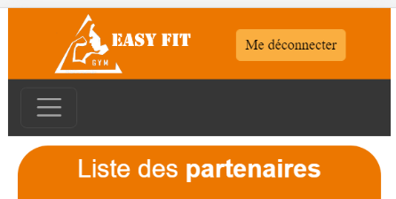
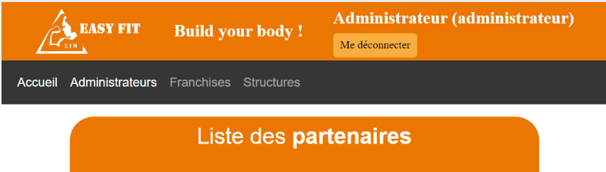
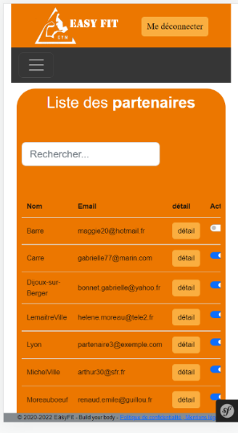
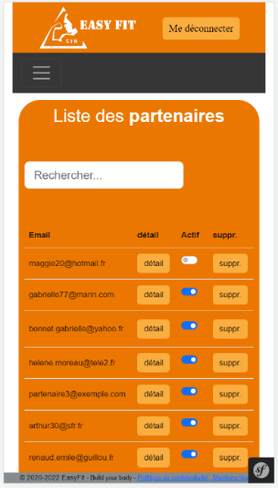
Elaboration de l’application
Mise en forme responsive
Mobile first
Framework css Bootstrap
Composants prêts à l’emploi (css + JavaScript)
Gestion des tailles d’écran (xs, sm, md, lg)
Gestion de l’affichage en 12 colonnes et en lignes
Media queries ajouté au css
Classe bootstrap :
Table-responsive

Slide 19

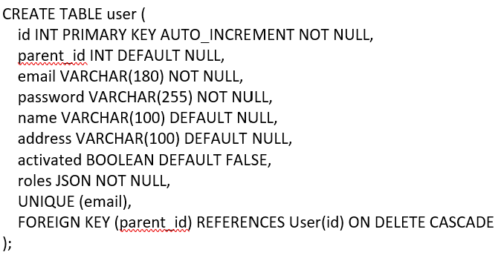
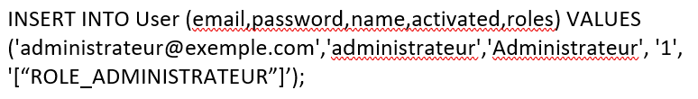
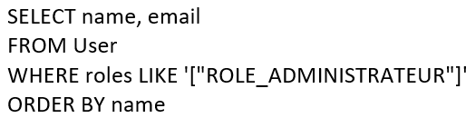
Elaboration de l’application
Création des entités
La création des entités est facilitée par l’ORM doctrine.
Pas d’utilisation du make CRUD ou du EasyAdmin Bundle.
La création des ces entités sans l’ORM se ferait en SQL avec l’ajout de contraintes sur entrées des formulaires avec des expressions regulières (REGEX)
Une fois les tables créées, des fixtures sont insérées en utilisant fakerphp afin de tester l’application.

Slide 20
Elaboration de l’application
Créations des formulaires
La création des formulaire est facilitée par l’ORM doctrine.
Doctrine utilise des requêtes préparées par défaut, ce qui rend les injections SQL plus difficiles.
Sans Doctrine, il faudrait valider les entrées des utilisateurs pas des expressions regulères (REGEX)

Slide 21
Elaboration de l’application
Fonction dynamiques
Activation et désactivation d’un utilisateur en un click
Recherche dynamique avec suggestion (voir page 31)
Suppression d’un utilisateur via une modale

Slide 22
Elaboration de l’application
Référencement naturel (SEO)
Balise Title
Méta-description (mots-clés pertinent, URL significatives)
Contenu du site de qualité et original
Hiérarchisé correctement les informations avec un seul h1
Balises HTML à bon escient (header, nav, section, article, aside, footer)
Balise alt pour décrire les images
Liens internes et externes
Eviter les erreurs 404 et 403
Robot.txt
Sitemap si beaucoup de contenu multimédia.
Google analytics, Google Search Console.

Slide 23
Elaboration de l’application
Tests
Tests unitaires, fonctionnels, end to end.
A titre d’exemple (voir p 33)
test unitaire : email non valide => erreur.
test fonctionnel : l’accès à la première page de connexion + envoi du formulaire + interdiction d’accès au pages administrateur si l’utilisateur est logué en tant que structure.
AAA = Arrange, Act, Assert = mise en place, exécution et validation
Ces tests effectués automatiquement à chaque push permettent de vérifier que les dernières modifications n’ont pas endommagé le code existant.

Slide 24
Elaboration de l’application
Sécurité
.env.local pour ne pas envoyer ses données sur Github et sur le serveur. Notamment l’APP_SECRET et mdb BDD.
Gérer l’authentification et les autorisations des utilisateurs à l’aide du composant dédié de Symfony : security-bundle
Hacher les passwords
Limiter les privilèges d’accès aux pages via l’URL à l’aide du fichier config\packages\security.yaml
Valider les entrées utilisateur pour éviter les injections SQL avec les requêtes préparées du manager de l’ORM Doctrine.
Eviter les failles XSS (javascript) en mettant en place des mesures de sécurité telles que la validation des entrées utilisateur, la limitation de la longueur et du format des données entrées.
Se protéger des attaques Cross-Site Request Forgery (CSRF) en mettant en place des jetons qui vont vérifier que les données envoyées par le formulaire proviennent bien de notre site.
La suppression des enregistrements dans la bdd avec la méthode POST moins vulnérable que la méthode GET.
Vérifier que l’application est protégée par la mise en place du protocole HTTPS.
Vérification des vulnérabilités de sécurité connues dans les dépendances avec le composant security-checker.
Activer les outils proposés par github pour la détection de faille de sécurité et de divulgation de clefs.
Analyser le site à l’aide d’outils tel que OWASP ZAP.

Slide 25
Conclusion
Être développeur c’est avant tout :
connaitre des framework et leurs avantages.
savoir aller chercher rapidement les informations à jour dans les documentations,
être capable d’utiliser les outils de test et de débogage,
savoir collaborer efficacement avec les autres développeurs,
être curieux, avoir envie d’apprendre et rester en veille technologique
le reste vient avec l’expérience.
Merci de votre attention !

